Slide 1
一.仿京东式商城(A)
店铺注册
设置商品类型,比如训练用品\服饰
设置主体类型,比如是生厂商还是贴牌售卖\还是代理
商品登记到篮球管家
平台审核
篮球管家商品发布\用户购买
用户购买,并且产生平台订单
店铺发货
设置店名,训练营店名固定不可更改
用户确认货品
提现
平台通过订单定时返现
店铺定时申请提现

Slide 2
优点
① 资金流充分管存于平台;
② 服务和商品质量得到C级保障(等级由高到低为A,B,C,D);
③ 篮球管家(大热篮球为主体的店铺活动)拥有绝对自主权,容易推广(就像推广自家品牌店铺那样);

Slide 3
缺点
① 消耗较多人力物品进行商品的审核和操作,对商品质量把关;
② 需要处理各种货品纠纷,不可推卸责任,责任制为100%平台责任;
③ 如果需要样品管存,则需要建立仓库;
④ 提现时财务核对工作量大;

Slide 4
二.仿淘宝式商城(B)
店铺注册
设置商品类型,比如训练用品\服饰
设置主体类型,比如是生厂商还是贴牌售卖\还是代理
店铺商品发布\用户购买
用户购买,并且产生平台订单
店铺发货
设置店名,训练营店名固定不可更改
用户确认货品
提现
店铺随时申请提现

Slide 5
优点
① 不需要消耗太多人力物力资源;
② 不需要审核(但可以监管);
③ 出现纠纷时,责任三七分;
④ 财务工作量和负担较小;

Slide 6
缺点
① 资金流不可限制短期暂存与平台;
② 商品质量和服务无法保证,容易出现纠纷;
③ 需准备大量人力物力在纠纷处理上;
④ 服务和商品质量只有D级保障(等级由高到低为A,B,C,D),不易得到用户信任;
⑤ 篮球管家自主权较弱,难以推广,除非像拼多多那样用低价(山寨产品)和拉人头方式获取用户和订单;

Slide 7
两种商城对比
运营成本
A主要成本在于商品质量的把关,前期只有大热在售卖的时候,运营成本较小,对比目前训练服的运营来说,反而工作量减轻很多;但是到了后期商品越来越多的时候,工作量也许会增加;运营初期进行商品上架和发布的工作也许很繁重,而以图文不合格为理由让合作商重新编辑会打消合作商的积极性,所以前期P图和排文肯定是由我们负责的,工作量很大;
B的运营成本主要在店铺的服务质量和商品质量的把关,当某些店铺售卖假冒商品或者价不廉物不美的商品的时候,甚至欺诈用户的时候,会给平台运营带来巨大困难;
用户体验
A由于商品质量和服务易于把关,用户信任度较高,但是会感觉较单一,不易获取路人用户,参考网易严选商城;
B相反,虽然商品和店铺多种多样,但是由于平台不易把关,用户信任度会下降;此外,货种繁多的情况下,可以增加用户浏览时间并且赋予更多选择,但是分类归纳如果没做好,会导致”视觉盛宴”;其次,店铺商品的图片和文字也许很丑,给人一种很low的感觉;
推广难度
A的推广难度比较大,需要平台自身影响力较高和合作商的配合,线下推广比较方便,但是受众小,适于在已报名学员内部向外推广; 而推广合作商也需要有大量用户和订单保证才会积极配合(参考网易严选由于在拼多多上的订单不及京东1/10,网易不仅不推广,还要退出);再且,由于资金流管存在平台上,小商户反而不太愿意合作;
B的推广难度也很大,需要有大量的商户和用户,加上难以监管,商户和合作商很难看好我们商城,(参考创维,要求拼多多下架它的山寨创唯,并且官宣绝不入驻拼多多);

Slide 8
综合
综上所述,个人认为还是A方案比较好,虽然A的生态圈比较小,但是稳定,简约,质量保证,事宜走中端路线,最重要的是工期短;如果用B方案,工期长,生态圈大又乱,一锅乱炖的低端路线不适合大热;
虽然A方案不适合扩大规模,但是要扩大的时候整合app再好不过,此外,不管A还是B,扩大都是非常烧钱的,我们不跟淘宝京东抢,我们运营好我们的中端篮球小圈子都已经很难了;
最后,商城如今并不是我们运营的重点,只是我们运营的一个分支,我们的重点还是培训和约赛,所以商城分配到的资源不多,简约大方的A方案比较适宜;

Slide 9
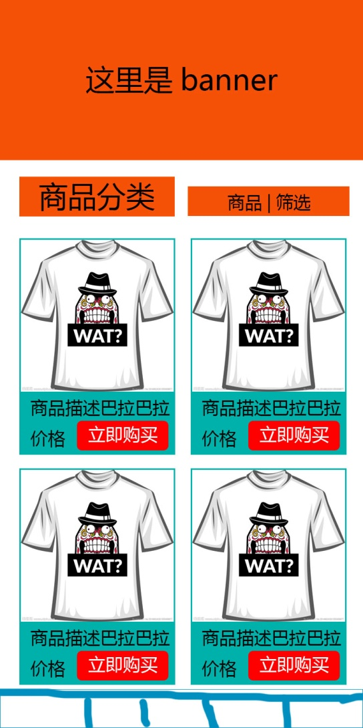


A方案设计图和流程

